Slide 2
Мне понравилось

Slide 3
Мне не понравилось

Slide 4
Я узнал(а)

Slide 5
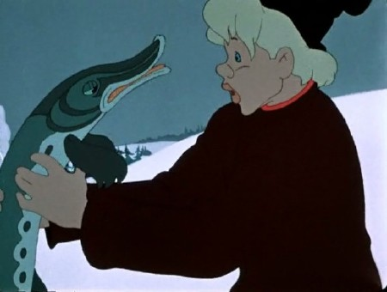
Я бы хотел(а)

Slide 6
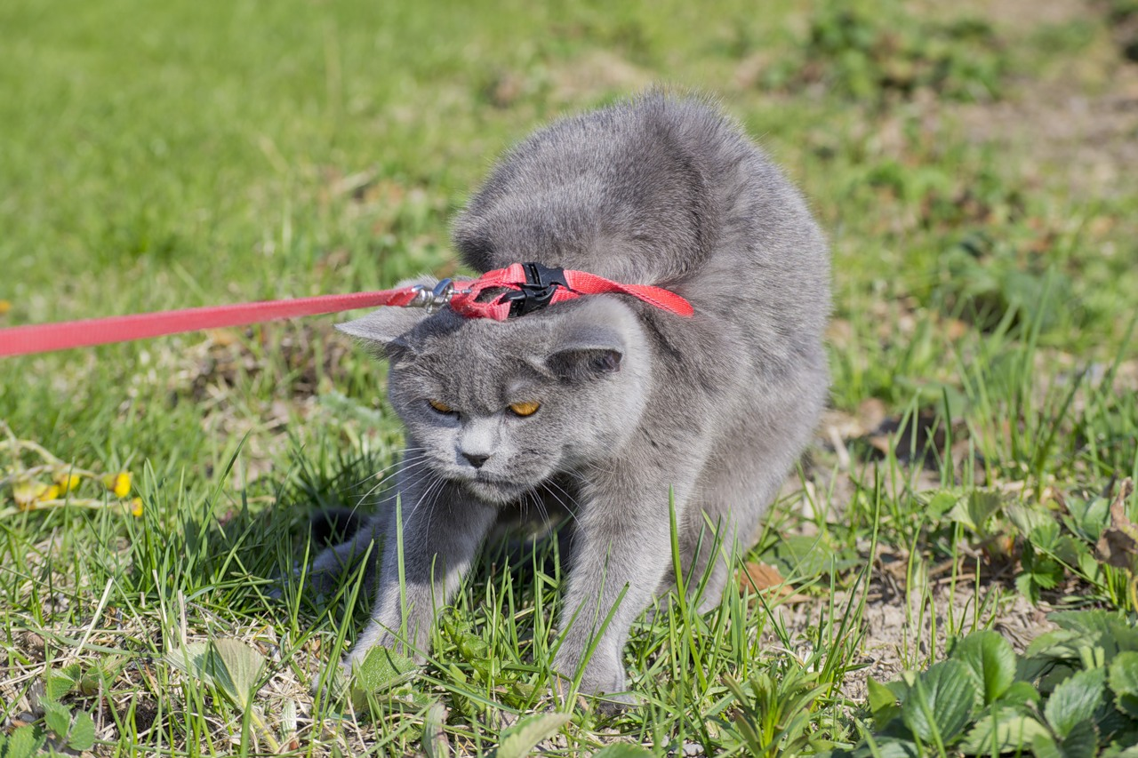
Я бы не хотел(а)

